Slide 1
3種-1dayフットサルリーグ Vol.2
事業報告
2022年5月21日（土） で愛ドーム
2024年1月7日（日） OKBぎふ清流アリーナ

Slide 2
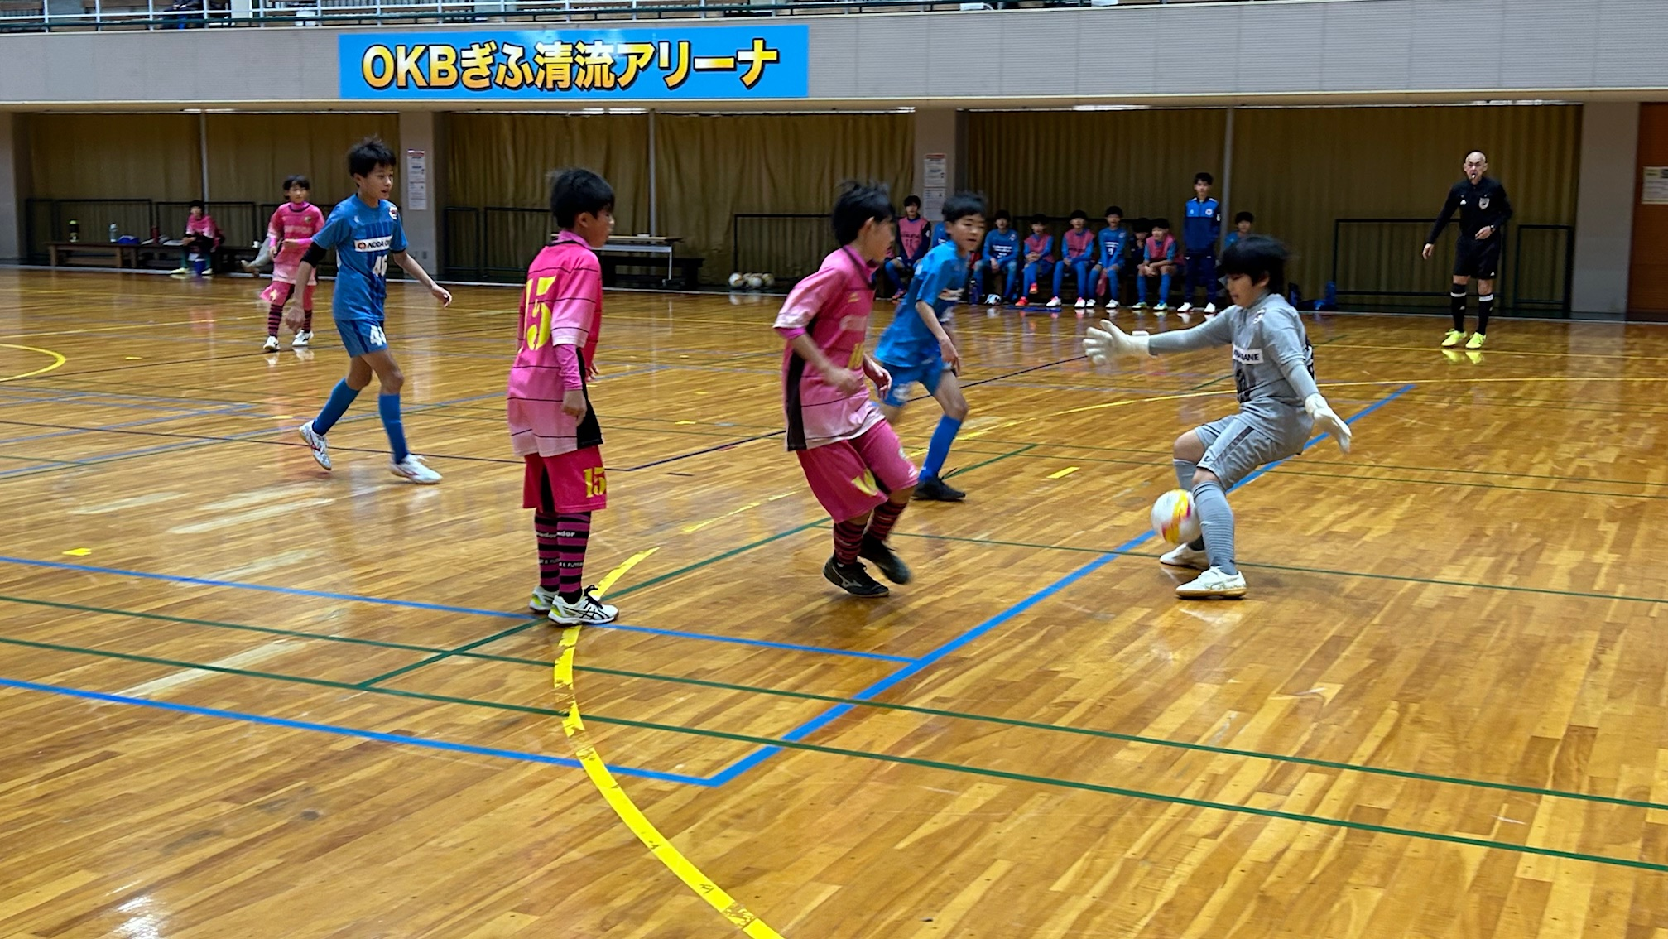
3種-1dayフットサルリーグ Vol.2

Slide 3
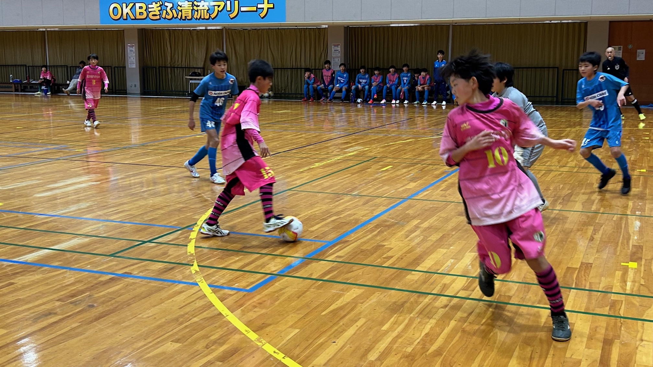
3種-1dayフットサルリーグ Vol.2

Slide 4
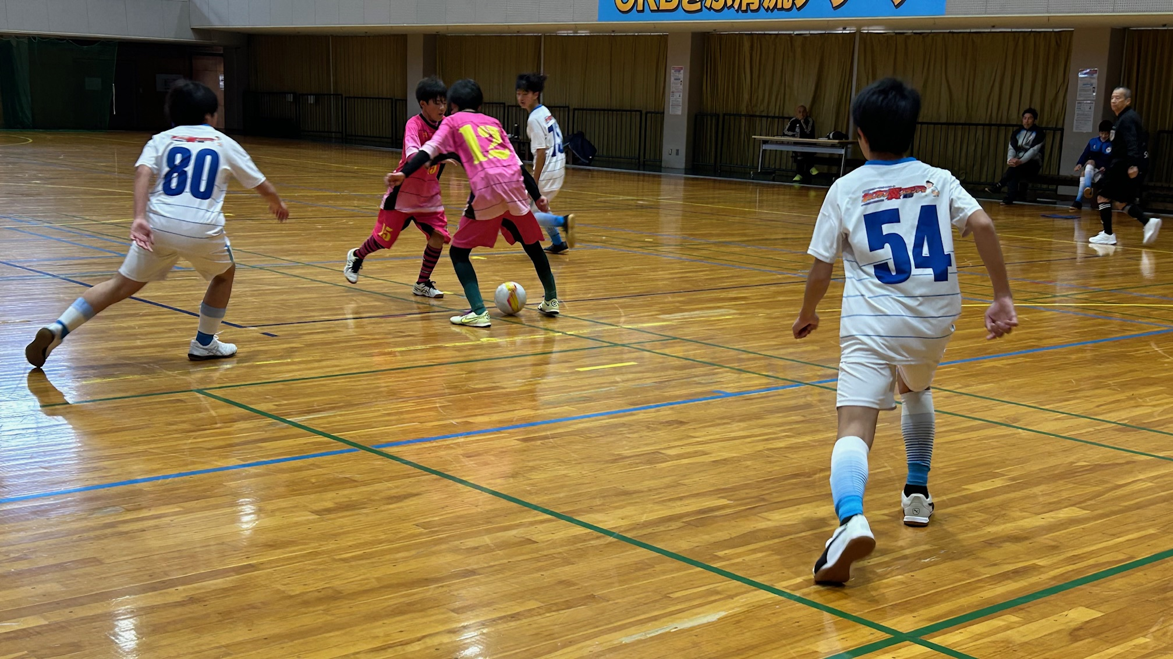
3種-1dayフットサルリーグ Vol.2

Slide 5
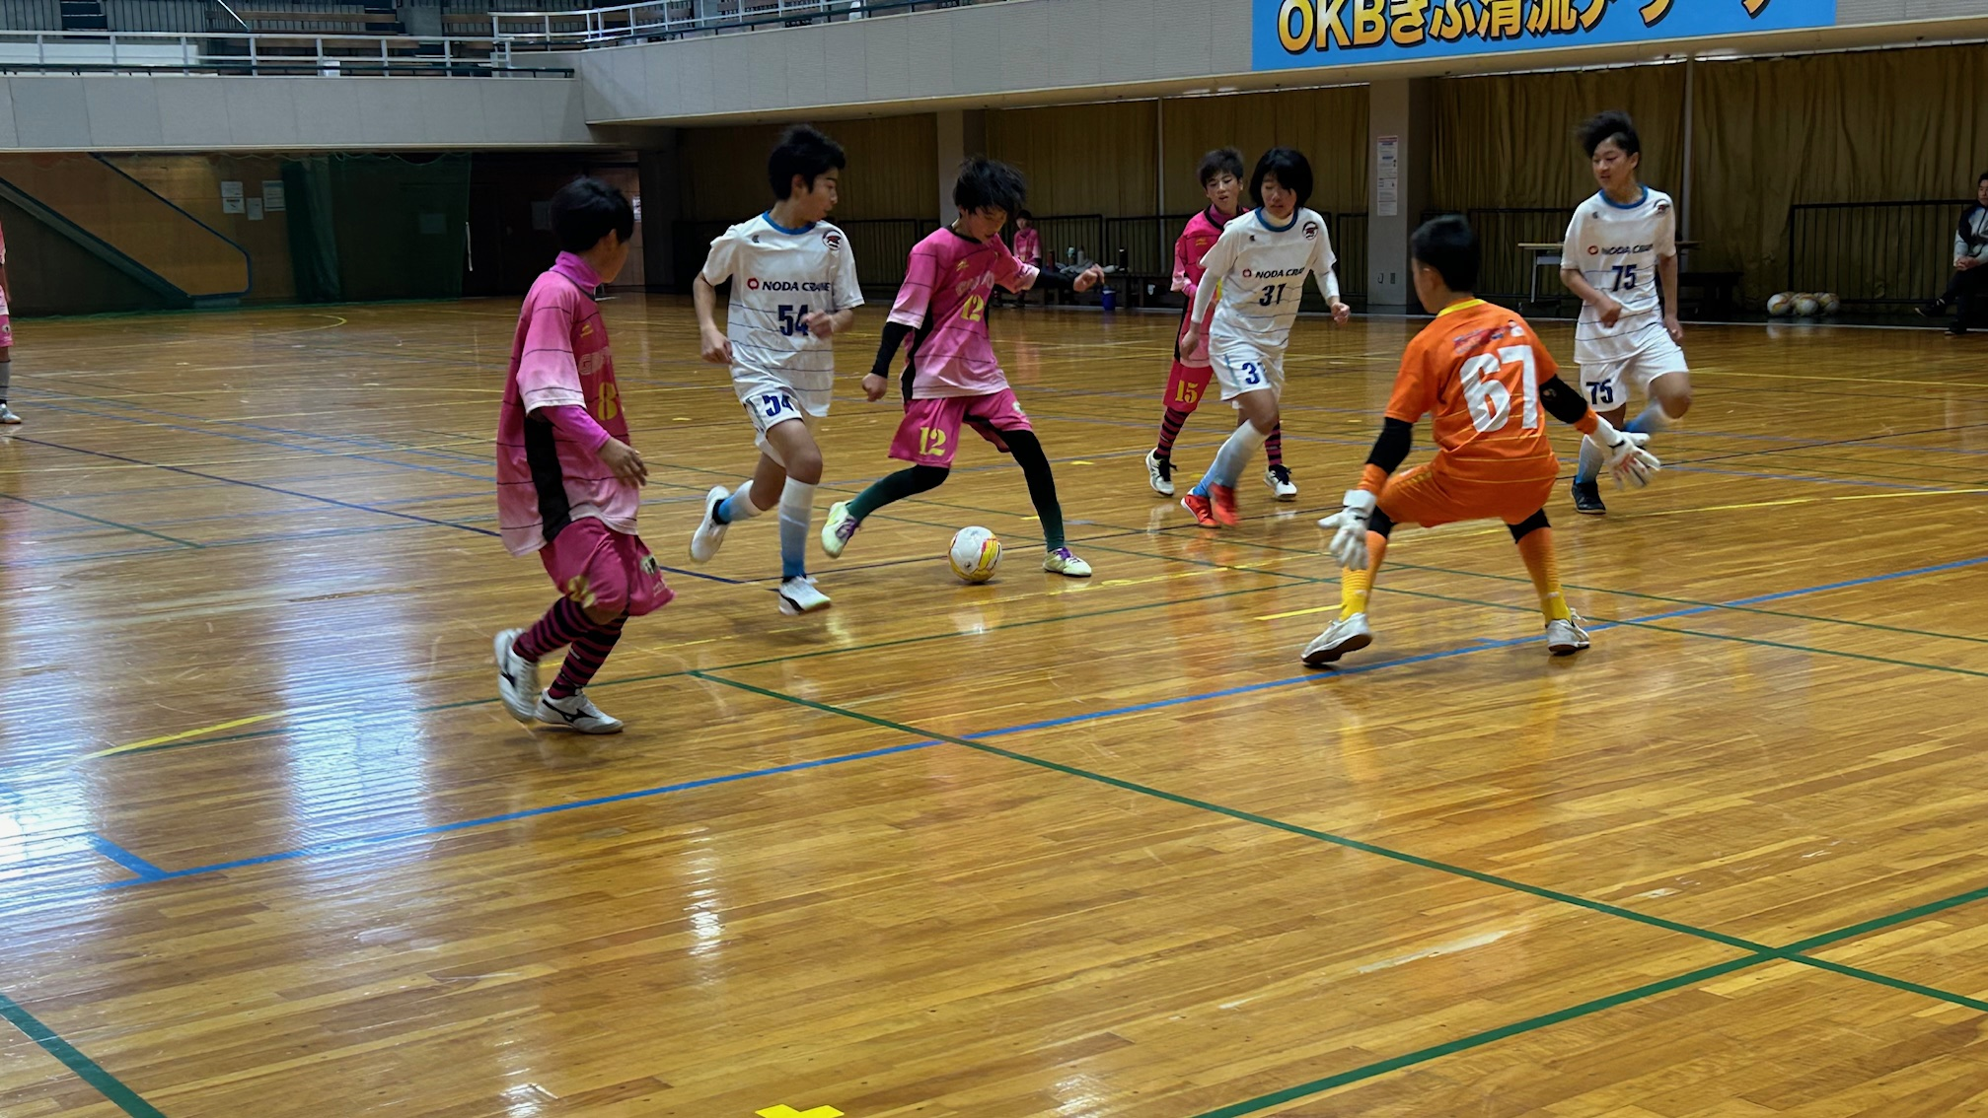
3種-1dayフットサルリーグ Vol.2

Slide 6
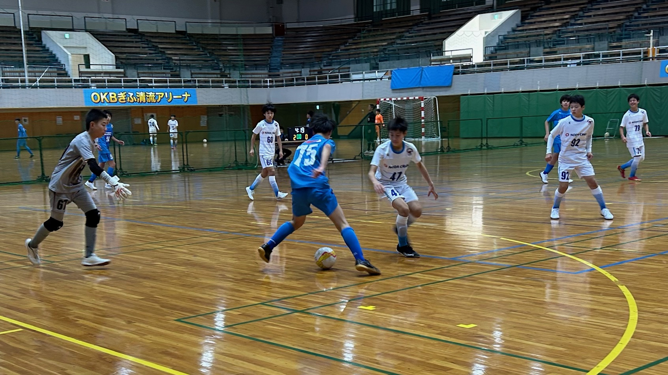
3種-1dayフットサルリーグ Vol.2

Slide 7
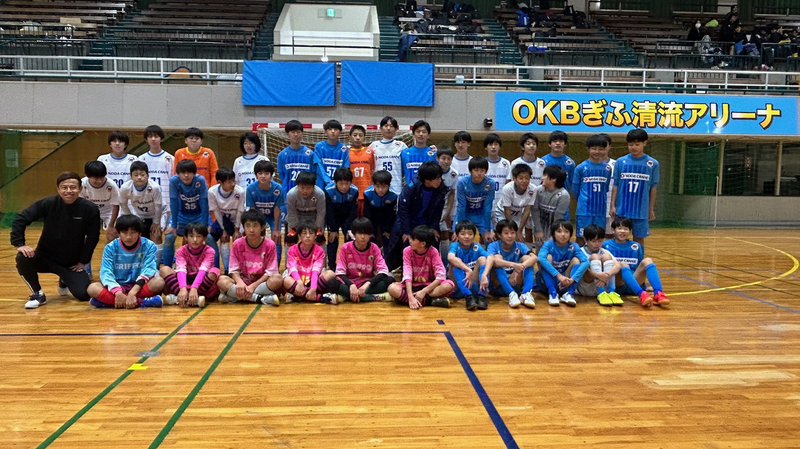
3種-1dayフットサルリーグ Vol.2

